Slide 1
Математика для Data Science
Математические основы
Владимир Анатольевич Судаков
доктор технических наук,
Профессор кафедры 806 МАИ
sudakov@ws-dss.com
Telegram: @vladimir_255

Slide 2
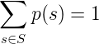
Вероятность
Теория вероятностей обеспечивает формальную основу для рассуждений о вероятности событий.
Вероятность p(s) результата s удовлетворяет:
0 <= p(s) <= 1
Эти базовые свойства часто нарушаются при случайном использовании слова «вероятность» в науке о данных.

Slide 3
Вероятность против статистики
Вероятность занимается прогнозированием вероятности будущих событий, а статистика анализирует частоту прошлых событий.
Вероятность — это теоретическая часть математики, посвященная следствиям определений, а статистика — это прикладная математика, пытающаяся осмыслить наблюдения из реального мира.

Slide 4
Сложные события и независимость
Предположим, половина моих студентов — девушки (событие А).
Уровень половины моих студентов выше среднего (событие B).
Какова вероятность того, что студент одновременно является A и B?
События A и B независимы, если
Независимость (нулевая корреляция) хороша для упрощения вычислений, но плоха для прогнозирования.

Slide 5
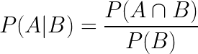
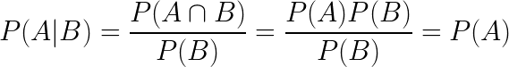
Условная вероятность
Условная вероятность P(A|B) определяется как:
Условные вероятности становятся интересными только тогда, когда события не являются независимыми, иначе:

Slide 6
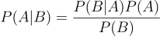
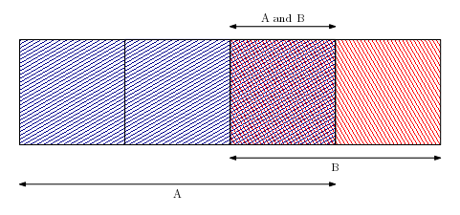
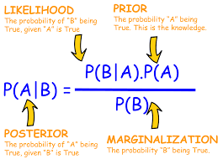
Теорема Байеса
Теорема Байеса позволяет нам обновить нашу оценку правдоподобия A в ответ на знание B:

Slide 7
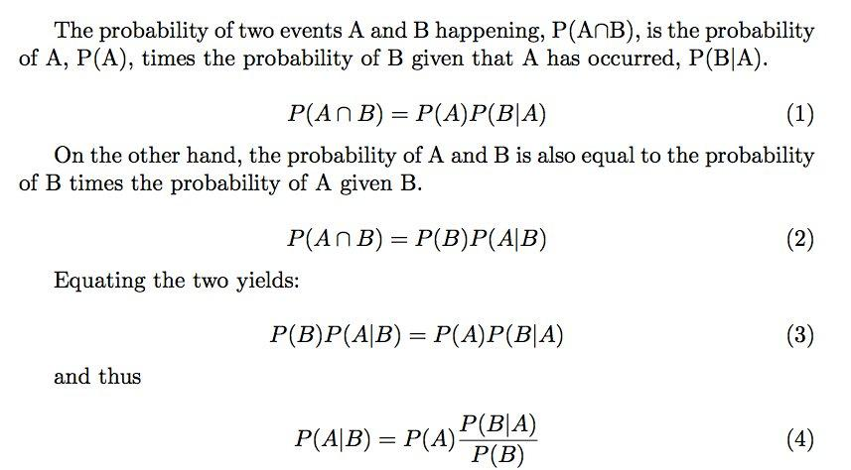
Доказательство теоремы Байеса

Slide 8
Типичные задачи статистики
Определить закон распределения случайной величины (системы случайных величин)
Проверить правдоподобие гипотез
Найти неизвестные параметры распределения

Slide 9
Простая статистическая совокупность
Дана случайная величина X
Совокупность наблюдаемых значений X - простой статистический ряд (простая статистическая совокупность)
Статистическая функция распределения X:
F *(x) = P *(X<x)

Slide 10
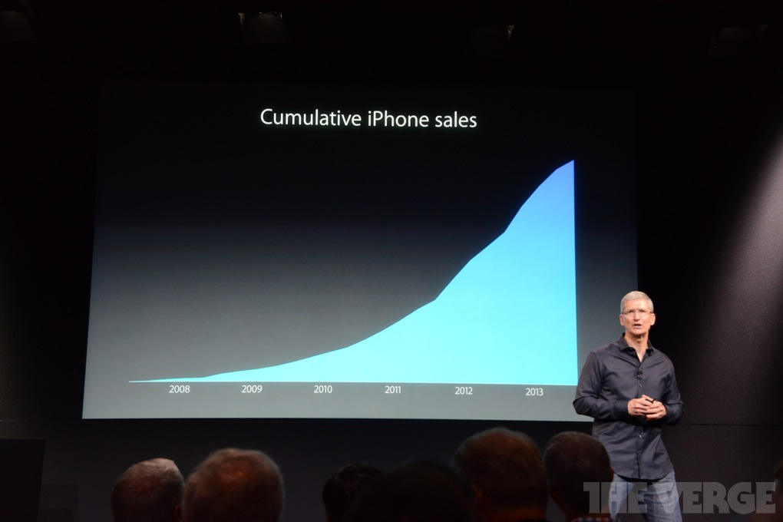
Визуализация распределений
Продажи Apple iPhone стремительно растут, не так ли?

Slide 11
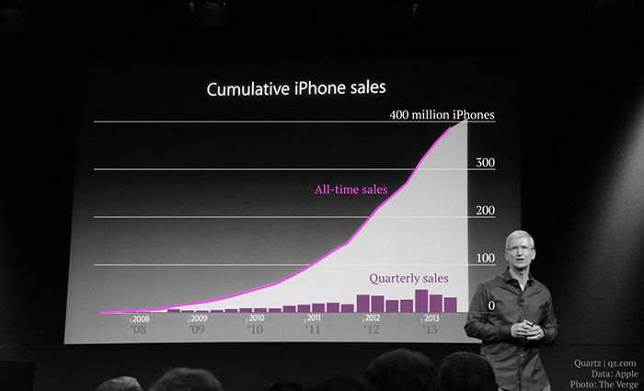
Насколько взрывным является этот рост на самом деле?
Кумулятивные распределения дают ошибочное представление о темпах роста.
Постепенное изменение является производной этой функции, которую трудно визуализировать.

Slide 12
Тренировка
Дан ряд углов скольжения самолета в момент сбрасывания бомбы
-20,-60,-10, 30, 60, 70, -10,
-30,-120, -100, -80, 20, 40, -60,
-10, 20, 30, -80, 60, 70
Построить статистическую функцию распределения
У кого хорошее решение? Какие ошибки типичны на графике

Slide 13
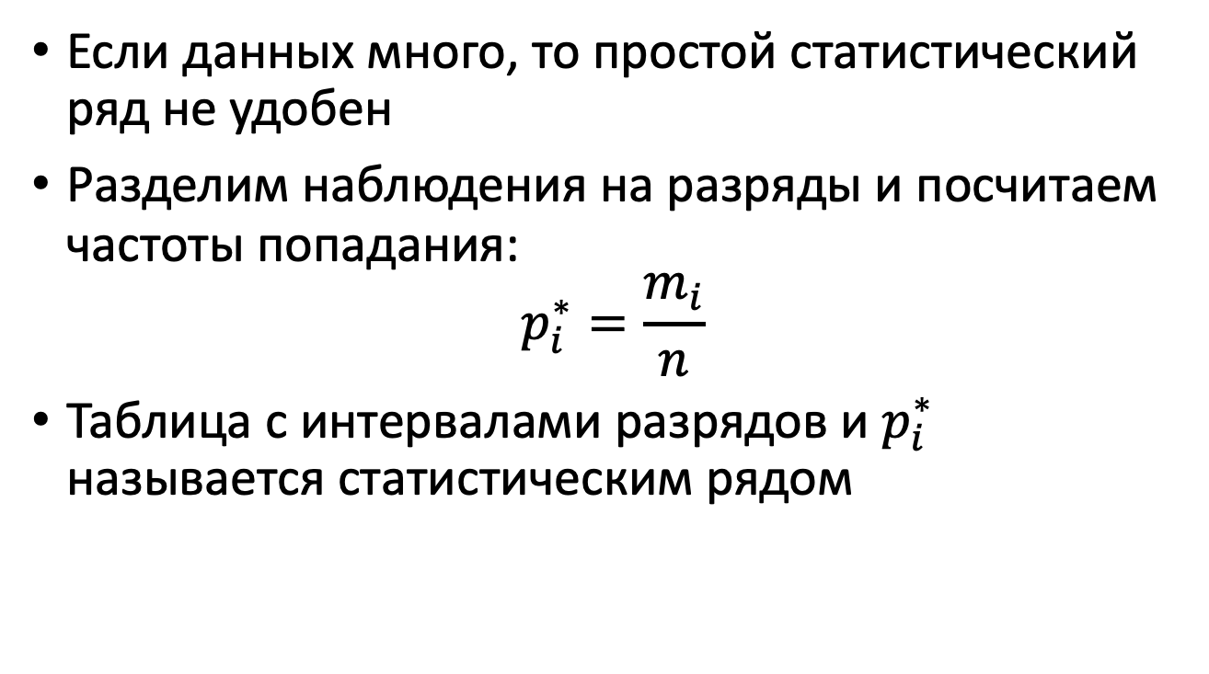
Гистограмма
Если данных много, то простой статистический ряд не удобен
Разделим наблюдения на разряды и посчитаем частоты попадания:
$$p_{i}^{∗}=\frac{m_{i}}{n}$$
Таблица с интервалами разрядов и $p_{i}^{∗}$ называется статистическим рядом

Slide 14
Тренировка
Давайте построим гистограмму по прошлым данным. У кого самая удобная получилась?

Slide 15
Построение статистической функции распределения

Slide 16
Описательная статистика
Описательная статистика предоставляет способы фиксации свойств данного набора данных/выборки.
Меры центральной тенденции описывают центр распределения данных.
Меры вариации или изменчивости описывают разброс данных, т.е. насколько далеко измерения лежат от центра.

Slide 17
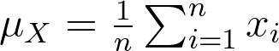
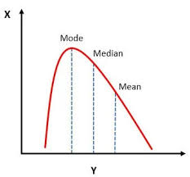
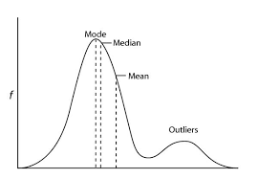
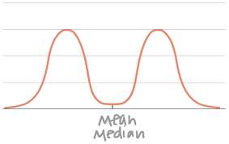
Мера центральности: среднее значение
Чтобы вычислить среднее значение, просуммируйте значения и разделите их на количество наблюдений:
Среднее значение имеет смысл для симметричных распределений без выбросов.

Slide 18
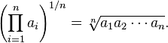
Другие меры центральности
Медиана представляет собой «серединное» значение.
Среднее геометрическое — это корень n-й степени из произведения n значений:
Среднее геометрическое всегда <= среднее арифметическое и более чувствительно к значениям, близким к нулю.
Геометрические средние имеют смысл с соотношениями:
1/2 и 2/1 должны в среднем давать 1.

Slide 19
Какая мера лучше всего?
Среднее значение имеет смысл для симметричных распределений без выбросов: например. рост и вес.
Медиана лучше подходит для асимметричных распределений или данных с выбросами: например, богатство и доход.
Билл Гейтс добавляет 250 долларов к среднему доходу на душу населения, но ничего не добавляет к медиане.

Slide 20
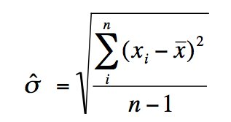
Показатель отклонения: стандартное отклонение
Дисперсия представляет собой квадрат сигмы стандартного отклонения.
Мы делим на n или n-1?
СКО генеральной совокупности делится на n, СКО выборки на n-1, но для больших n n ~ (n-1), так что это не имеет особого значения.

Slide 21
Интерпретация дисперсии (фондовый рынок)
Отношение «сигнал/шум» измерить сложно, поскольку многое из того, что вы видите, — это всего лишь дисперсия.
Рассмотрите возможность измерения относительного «навыка» различных инвесторов фондового рынка.
Ежегодные колебания эффективности фондов таковы, что результаты деятельности инвесторов случайны, а это означает, что реальная разница в навыках незначительна.

Slide 22
Интерпретация дисперсии (много моделей)
Обычно для каждой задачи мы разрабатываем несколько моделей, от очень простых до сложных.
Некоторая разница в производительности будет объяснена простой дисперсией: какие пары обучения/оценки были выбраны, насколько хорошо были оптимизированы параметры и т. д.
Небольшой выигрыш в производительности является аргументом в пользу более простых моделей.

Slide 23

Методы уменьшения дисперсии
Хотя идти на занятия пешком медленнее, чем ехать на автобусе, разница во времени прибытия меньше.
Повторение эксперимента несколько раз уменьшает дисперсию (перекрестная проверка в k-кратном размере).
То же самое относится и к правильной случайной и детерминированной выборке.
Устранение выбросов (если это оправдано) уменьшает дисперсию.

Slide 24
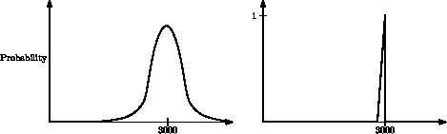
Распределение срока службы картриджей принтера
Распределения с одинаковым средним значением могут выглядеть очень по-разному.
Но вместе среднее и стандартное отклонение довольно хорошо характеризуют любое распределение.

Slide 25
Центральность в графе
Центральность вершин в графе – это вектор, сопоставляющей каждой вершине графа некоторое число (индекс).
Наиболее распространенные индексы:
Степенная центральность (degree centrality);
Центральность по близости (closeness centrality);
Центральность по посредничеству (betweenneess centrality);
Центральность по собственному вектору (eigenvector centrality);
Центральность PageRank.

Slide 26
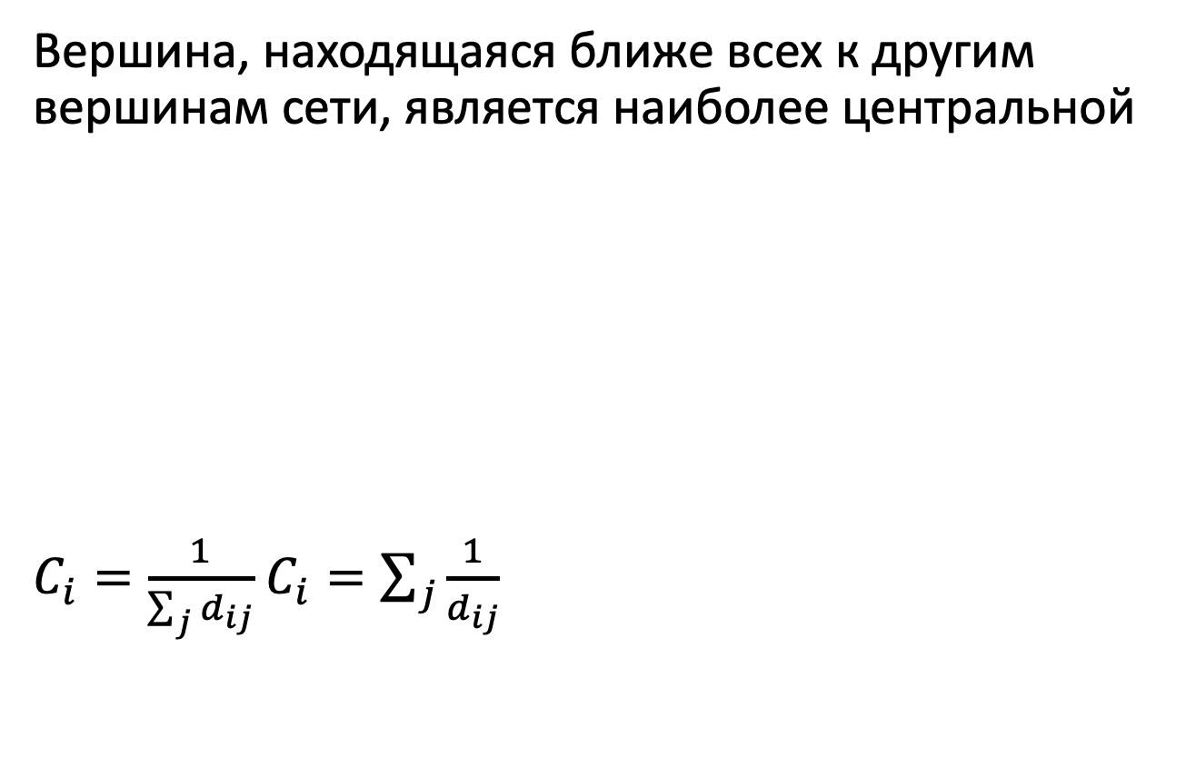
Центральность по близости
Вершина, находящаяся ближе всех к другим вершинам сети, является наиболее центральной
$C_{i}=\frac{1}{\sum_{j}{d_{ij}}}$ $C_{i}=\sum_{j}{\frac{1}{d_{ij}}}$

Slide 27
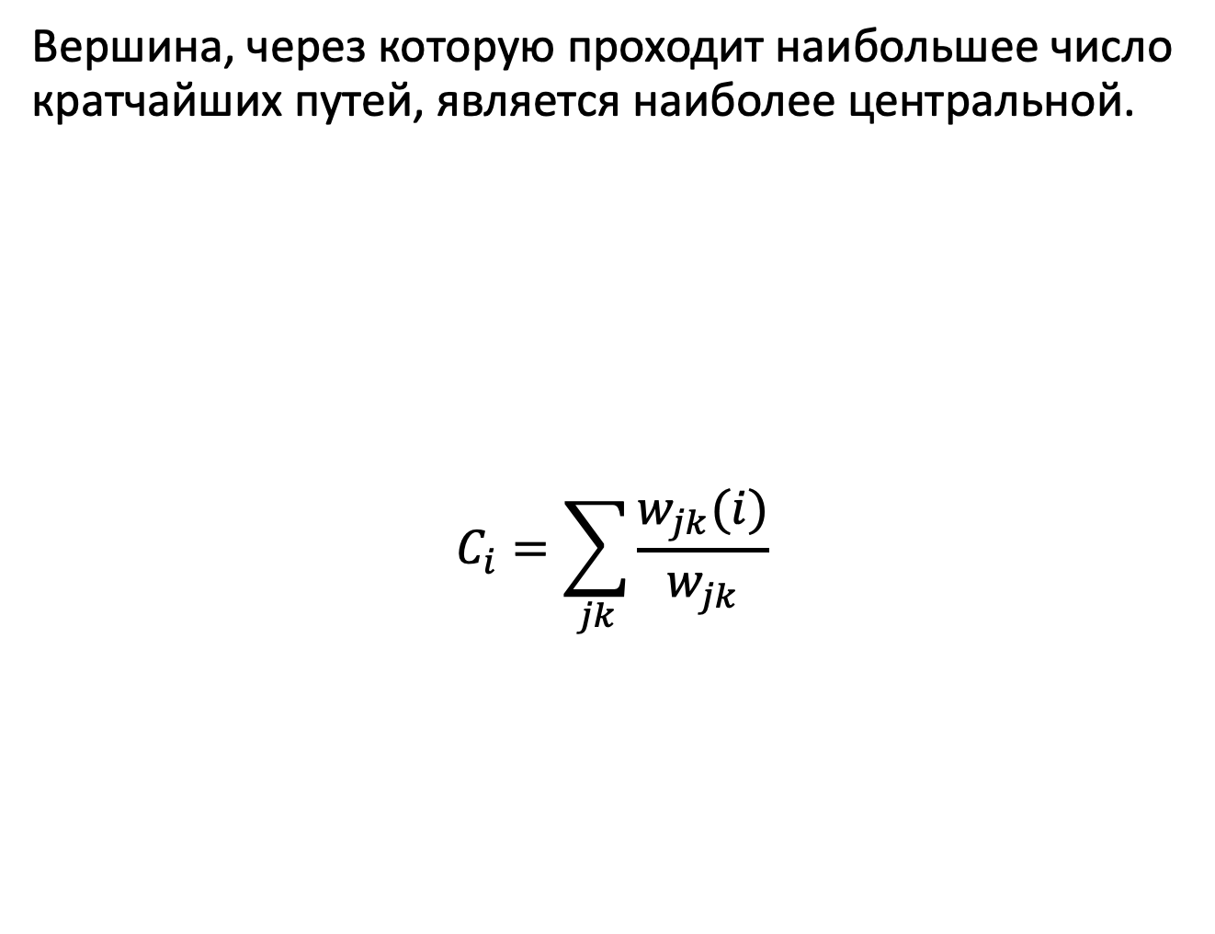
Центральность по посредничеству
Вершина, через которую проходит наибольшее число кратчайших путей, является наиболее центральной.
$$C_{i}=\sum_{jk}{\frac{w_{jk}(i)}{w_{jk}}}$$

Slide 28
Центральность по посредничеству

Slide 29
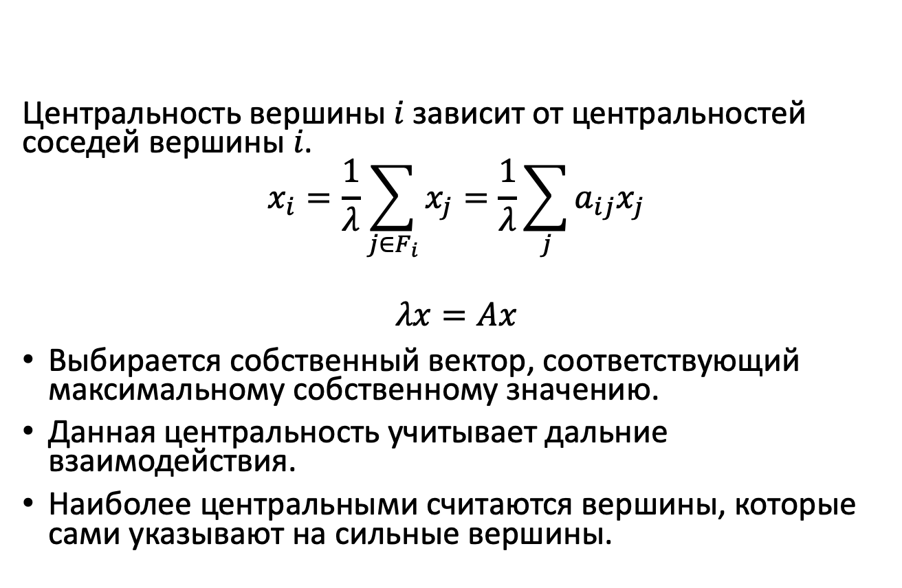
Центральность по собственному значению
Центральность вершины 𝑖 зависит от центральностей соседей вершины 𝑖.
$$x_{i}=\frac{1}{λ}\sum_{j∈F_{i}}{x_{j}}=\frac{1}{λ}\sum_{j}{a_{ij}x_{j}}$$
$$λx=Ax$$
Выбирается собственный вектор, соответствующий максимальному собственному значению.
Данная центральность учитывает дальние взаимодействия.
Наиболее центральными считаются вершины, которые сами указывают на сильные вершины.

Slide 30
Центральность по собственному значению

Slide 31
Задача
Давайте соберем информацию о друзьях и друзьях Ваших друзей из VK по всем членам Вашей группы
Построить граф дружбы. Все отношения дружбы между найденными профилями должны быть в графе
Оценить центральность членов Вашей группы: по посредничеству, по близости, собственного вектора
Визуализировать граф, по возможности красиво и информативно
Вывести имена людей с максимальными центральностями из Вашей группы.

